Slide 1
7. 对象-关系数据库

Slide 2
对象关系数据模型
通过引入面向对象及复杂数据类型的构造来扩展关系数据模型
允许元组属性具有复杂类型，包括非原子值(如嵌套关系)
保持关系基础，尤其是对数据的声明式存取，同时扩展建模能力
与现有关系语言向上兼容

Slide 3
主要内容
嵌套关系 (Nested Relation)
复杂数据类型
对面向对象特征的支持
对复杂数据类型的查询

Slide 4
嵌套关系
动机
  允许非原子域 (原子 ≡ 不可分割)
    非原子域示例：整数集合，元组集合，……
  对含有复杂数据的应用可以更直观地建模
直观定义
  在原先只允许出现原子值的地方可以出现关系：关系内的关系
  保持关系模型的数学基础
  违反第一范式

Slide 5
传统关系数据类型的缺陷
无法体现某些属性之间的密切联系
  姓名，地址（省、市、区、街道、门牌号）
  本来是一个结合紧密的整体，在关系数据库中却只能拆成单一属性，与其它属性并列（如姓名、年龄等），没有反映出它们的紧密联系
无法表示变长的属性
  家庭记录有几个孩子
  长字段
  设几个字段（不好估计）
家庭编号
户主
…
子女1
子女2
子女3

Slide 6
传统关系数据类型的缺陷^{（续）}
无法直接表示嵌套表
  例：一张发货单，发三种货物
    放3条记录，但公共信息存3遍（查询方便）
    拆成两张表（发货单，发送货物），需要连接，费时，且要清楚表与表的关系
货单号
发货人
发往地
货物
…
日期
货物名称
价格
数量

Slide 7
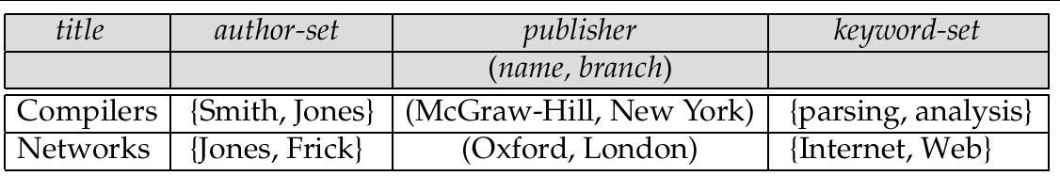
嵌套关系示例
例如：图书馆信息系统
每本书具有
  书名
  作者集合
  出版商
  关键词集合
非1NF 关系 books

Slide 8
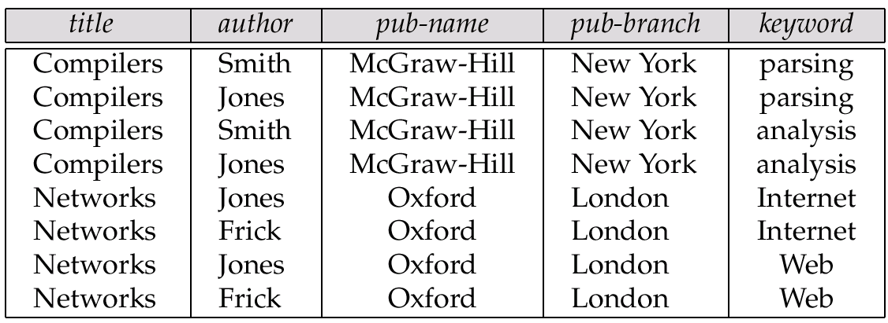
满足1NF的嵌套关系的关系实例

Slide 9
关系的4NF分解
flat-books 上满足下列多值依赖
  title author
  title keyword
  title （pub-name, pub-branch）
分解到4NF
  (title, author)
  (title, keyword)
  (title, pub-name, pub-branch)
避免了大量冗余
需要通过连接操作，完成检索
嵌套关系表示法更自然

Slide 10
嵌套关系与非嵌套关系
嵌套关系
  适合表达树状数据，结构清晰
  需要导航式检索，如果嵌套层次深，则用户需要深入了解内部结构，不能完全独立于应用
  查询执行代价高
  不适合描述网状数据
满足1NF的关系模式
  逻辑表达简单
  在表达树状结构时存在问题，冗余或者逻辑不清楚
  查询优化理论成熟

Slide 11
主要内容
嵌套关系 (Nested Relation)
复杂数据类型
  大对象类型
  用户自定义数据类型
  Collection类型
  结构类型
  复杂数据类型的构造函数
对面向对象特征的支持
对复杂数据类型的查询

Slide 12
大对象类型
大对象类型
  clob: Character Large Object
    支持在数据库中存储大容量的文本
    例
  book-review clob(10KB)
  blob: Binary Large Object
    支持在数据库中存储大容量的二进制文件
    例
image blob(10MB)
movie blob (2GB)

Slide 13
建立对象表的类
类型创建（对象类型声明）
create type 类型名 as object(
属性名1 类型说明，
属性名2 类型说明，
… ...
member function 函数名 (参数说明)
returns 返回类型，
member procedure 过程名(参数说明)，
… ) ；
属性说明
方法说明

Slide 14
对象属性类型
对象类型必须包含一个或多个属性，属性的类型可以是
  数据库固有（built-in）数据类型
  LOB
  对象(包括用户定义的对象类型)
  对象的引用（REF）
  COLLECTION (Array, Set, MultiSet)

Slide 15
Collection 类型
Set 类型(SQL:1999不支持)
create table books (
…..
keyword-set setof(varchar(20))
……)
Set 是Collection类型的一种，其它Collection 类型包括
  Array (SQL:1999支持)
    E.g. author-array varchar(20) array[10]
    可按通常方式存取数组元素:
      如：author-array[1]
  Multiset (SQL:1999不支持)
    多重集合，其中相同的元素可出现多次

Slide 16
SQL中结构类型定义示例
SQL中可声明并使用结构类型
create type Publisher as
(name varchar(20),
branch varchar(20))
create type Book as
(title varchar(20),
author-array varchar(20) array [10],
pub-date date,
publisher Publisher,
keyword-set setof(varchar(20)))
  用array 存储作者可以记录作者顺序
结构类型可用来创建表
create table books of Book
  类似于前面的嵌套关系books，但对作者用的是array而非 set

Slide 17
结构类型定义 ^{(续)}
可以直接创建表，而不需创建一个中间类型
  create table books
(title varchar(20),
author-array varchar(20) array[10],
pub-date date,
publisher Publisher,
keyword-list setof(varchar(20)))
方法可以作为结构类型定义的一部分
create type Employee as (
name varchar(20),
salary integer )
method giveraise (percent integer) returns salary；
单独定义方法体
create method giveraise (percent integer)
returns salary for Employee
begin
set self.salary=self.salary+(self.salary*percent)/100;
end
代表调用此方法的Employee实例

Slide 18
复杂数据类型的构造函数
结构类型的值用构造函数创建
  如：Publisher(‘McGraw-Hill’, ‘New York’)
SQL:1999 的构造函数
  create function Publisher (n varchar(20), b varchar(20))
  returns Publisher
  begin
  set name=n ;
  set branch=b ;
  end
  每个结构类型都有一个缺省的无参数构造函数，它将属性设为缺省值。其它构造函数可根据需要定义

Slide 19
构造函数
构造Array值
array [‘Silberschatz’,`Korth’,`Sudarshan’]
Set 值 (SQL:1999不支持)
  set( v₁, v₂, …, v_{n})
创建books 关系的元组
( ‘Compilers’,
array[`Smith’,`Jones’],
Publisher(`McGraw-Hill’,`New York’), set(`parsing’,`analysis’))
将上面这个元组插入到关系books 中
insert into books
values (`Compilers’, array[`Smith’,`Jones’],
Publisher(‘McGraw Hill’,`New York’ ),
set(`parsing’,`analysis’))

Slide 20
Oracle中的复杂数据类型示例
使用对象类型定义记录数据类型
CREATE TYPE name_type AS OBJECT
( first_name VARCHAR2(4),
last_name VARCHAR2(4) ) ;
CREATE TYPE address_type AS OBJECT
( city VARCHAR2(10),
street VARCHAR2(10),
zip NUMBER(6) ) ;
CREATE TABLE worker
( wid NUMBER(5) PRIMARY KEY,
wname name_type ,
address address_type) ;

Slide 21
插入语句示例
insert into worker
values(1,name_type('王','至远'),
address_type('北京','白颐路5号',100084));
insert into worker
values(2,name_type(‘张’,‘大年'),
address_type(‘天津’,‘康宁里20号’, 300072));
insert into worker
values(3,name_type('赵','力平'),
address_type(‘上海’, ‘南京路23号’, 200092));

Slide 22
更改示例
修改
update worker w
set w.address.zip=100083
where wid=1 ;
删除
delete from worker
where wid=1;
delete from worker w
where w.name.first_name=‘王’ ;
修改表结构
alter table worker add(address1,address_type);

Slide 23
查询示例
select * from worker ;
wid wname(first_name, last_name) address(city, street, zip)
------- ---------------------------------------- ----------------------------------------
1 NAME_TYPE(‘王’, ‘至远’) ADDRESS_TYPE('北京', '白颐路5号', 100084)
2 NAME_TYPE(‘张’, ‘大年’) ADDRESS_TYPE(‘天津', '康宁里20号', 300072)
3 NAME_TYPE(‘赵’, ‘力平’) ADDRESS_TYPE('上海', '南京路23号', 200092)
select wid,wname from worker;
wid wname(first_name, last_name)
--------- -------------------------------------------------
1 NAME_TYPE(‘王’, ‘至远’)
2 NAME_TYPE(‘张’, ‘大年’)
3 NAME_TYPE(‘赵’, ‘力平’)

Slide 24
主要内容
嵌套关系 (Nested Relation)
复杂数据类型
对面向对象特征的支持
  继承
  包含对象标识符和引用
  类型内部函数方法的支持
对复杂数据类型的查询

Slide 25
类型继承
Person
name
address
create type Person
(name varchar(20),
address varchar(20))
create type Student
under Person
(degree varchar(20),
department varchar(20))
create type Teacher
under Person
(salary integer,
department varchar(20))
SQL:2003不支持多重继承：权衡表达能力和引入的复杂性
Student
degree
department
Teacher
salary
department

Slide 26
表继承
表继承通过允许一个实体同时存在于多个表中，使得对象可具有多种类型
create table people of Person
create table students of Student
under people
create table teachers of Teacher
under people
子表(students 与teachers)中的每个元组隐含地存在于其超表(people)中
查询people中的数据，同时查询出其子表中的数据，当然 ，仅限于people的公共属性
如果使用only people，则仅仅查询people中的数据

Slide 27
继承表的存储
(回顾：E-R模型向关系模式的转换)
概化(方案一）：高层实体集和低层实体集分别转为表，低层实体集所对应的关系包括高层实体集的码
学生
学号
姓名
total disjoint
generalization
学生
学号 | 姓名
本科生
军训
研究生
Dissertation
本科生
学号 | 军训
硕士
博士
papers
研究生
学号 | 论文

Slide 28
继承表的存储
(回顾：E-R模型向关系模式的转换2)
概化(方案二）：如果概化是不相交并且是全部的，即一个高层实体最多并且只能属于一个低层实体集，则可以不为高层实体集建立关系，低层实体集所对应的关系包括上层实体集的所有属性
学生
学号
姓名
total disjoint
generalization
本科生
军训
研究生
Dissertation
本科生
学号 | 姓名 | 军训
硕士
博士
papers
研究生
学号 | 姓名 | 论文

Slide 29
引用类型
面向对象语言提供创建和引用对象的能力
在SQL:1999中
  引用是针对元组的
  引用可以有作用域
    只能引用特定表中的元组
  可以通过系统创建、或者用户设置来产生引用标识
    系统标识：面向对象模型的数据访问方法
    关键字属性值：关系数据库的数据访问方法

Slide 30
SQL:1999中的引用声明
定义类型Department 具有字段 name 和head (对Person 类型的引用并以表people 作为作用域)
create type Department(
name varchar(20),
head ref(Person) scope people)
可如下创建表departments
create table departments of Department
可在类型声明中省略scope people，而是在 create table语句中增加:
create table departments of Department
(head with options scope people)

Slide 31
引用类型值：系统设定
ref(对象表的别名）
  返回对象表实例指针，即行对象的引用
例：select ref(e) from employees e ;
REF(e)
--------------------------------------------------------------------
000028020965D...0BEFE0340800209ADC5901403BE50000
000028020965D...0BEFE0340800209ADC5901403BE50001
000028020965D...0BEFE0340800209ADC5901403BE50002
insert into departments
values (`CS’, null)
update departments
set head = (select ref(p)
from people as p
where name=`John’)
where name = `CS’

Slide 32
引用类型值：用户声明、系统产生
SQL:1999 不支持ref() 函数，而是要求用一特殊的属性来保存对象标识符
自引用属性的声明：在create table语句中增加ref is子句
create table people of Person
ref is oid system generated
  这里 oid 是属姓名，而非关键字
为获得对元组的引用，在前面的查询中可用select p.oid 取代 select ref(p)

Slide 33
引用类型值：用户声明、用户产生
SQL:1999 允许由用户生成对象标识
  对象标识符的类型必须作为被引用表的类型定义的一部分来指定，且
  表定义中必须指出该引用是用户生成的
  E.g. create type Person
  (name varchar(20),
  address varchar(20))
  ref using varchar(20)
  create table people of Person
  ref is oid user generated
当创建元组时，必须提供惟一值给对象标识符
  insert into people values
  (‘02184567’, ‘John’, `23 Coyote Run’)
然后向departments 插入元组时即可使用该标识的值
  不必用单独的查询来获得标识
  E.g. insert into departments values(`CS’, `02184567’)

Slide 34
引用类型值：和当前码值捆绑
利用现有的主码值作为标识：用ref from 子句并声明引用是derived
create type Person
(name varchar(20) primary key,
address varchar(20))
ref from (name)
create table people of Person
ref is oid derived
向departments 插入元组时, 可用
insert into departments
values(`CS’,`John’)

Slide 35
主要内容
嵌套关系 (Nested Relation)
复杂数据类型
对面向对象特征的支持
对复杂数据类型的查询
  用户自定义结构的数据访问
  Collection类型数据访问
  Nest操作

Slide 36
用户自定义结构的数据访问
按照引用查询
  查所有系的系主任的姓名和地址(head是ref，指向person)
  select head –>name, head –>address
  from departments
  形如 “head–>name” 的表达式称为路径表达式
  路径表达式避免了显式的连接
    若head不是引用，则需要连接departments 和people
    使查询的表达更容易
结构查询
  查每本书的书名和出版商名
  select title, publisher.name
  from books
  注意“点表示法”在访问复合属性(结构类型) publisher 的字段时的用法

Slide 37
Collection数据访问：Unnest
利用关键字unnest可将集合值属性视为关系
  关系 books 具有数组值属性author-array 和集合值属性keyword-set
找出所有具有关键词“database”的书
select title
from books
where ‘database’ in (unnest(keyword-set))
  注：上述语法在SQL:1999中是合法的，但SQL:1999 唯一支持的集合类型是array

Slide 38
示例
select title, A as author
from books as B, unnest (B.author-set) as A
title | author
Compilers | Smith
Compilers | Jones
Networks | Jones
Networks | Frick
针对books的每一个元组，产生一个临时关系，遍历author-set中的author，类似传统关系操作的from之后带有derived relation的操作

Slide 39
Collection数据访问：Array的访问
利用下标可访问数组的个别元素
  eg. 如果知道某本书有三个作者，可以写出
select author-array[1],
author-array[2],
author-array[3]
from books
where title = `Database System Concepts’

Slide 40
Nest操作
select title, set(author) as author-set,
Publisher(pub_name, pub_branch) as publisher,
set(keyword) as keyword-set
from flat-books
groupby title, publisher

Slide 41
执行：步骤1
select title, set(author) as author-set,
Publisher(pub_name, pub_branch) as publisher,
set(keyword) as keyword-set
from flat-books
groupby title, publisher
publisher
(name , branch)
(
,
)
(
,
)
(
,
)
(
,
)
(
,
)
(
,
)
(
,
)
(
,
)

Slide 42
执行：步骤2
select title, set(author) as author-set,
Publisher(pub_name, pub_branch) as publisher,
set(keyword) as keyword-set
from flat-books
groupby title, publisher
publisher
(
,
)
(
,
)
(
,
)
(
,
)
(
,
)
(
,
)
(
,
)
(
,
)
publisher
(name , branch)
(
,
)
(
,
)
(
,
)
(
,
)
(
,
)
(
,
)
(
,
)
(
,
)

Slide 43
执行：步骤3
select title, set(author) as author-set,
Publisher(pub_name, pub_branch) as publisher,
set(keyword) as keyword-set
from flat-books
groupby title, publisher
publisher
(
,
)
(
,
)
(
,
)
(
,
)
(
,
)
(
,
)
(
,
)
(
,
)

Slide 44
对象-关系数据库总结
当前的商业数据库，如DB2，Oracle实际上是对象关系数据库
  在传统的数据库引擎之上，支持面向对象特征
通过面向对象特征增强了系统的灵活性
  用户可以定义和应用系统有关的数据类型
  利用面向对象建模，更加自然地表达客观世界的事物和事物之间的关联
数据库系统自身也可以定义常用的扩展类型，如空间数据类型、XML数据类型等
虽然增加了灵活性，但是，系统的优化机制受到影响

